Slide 1
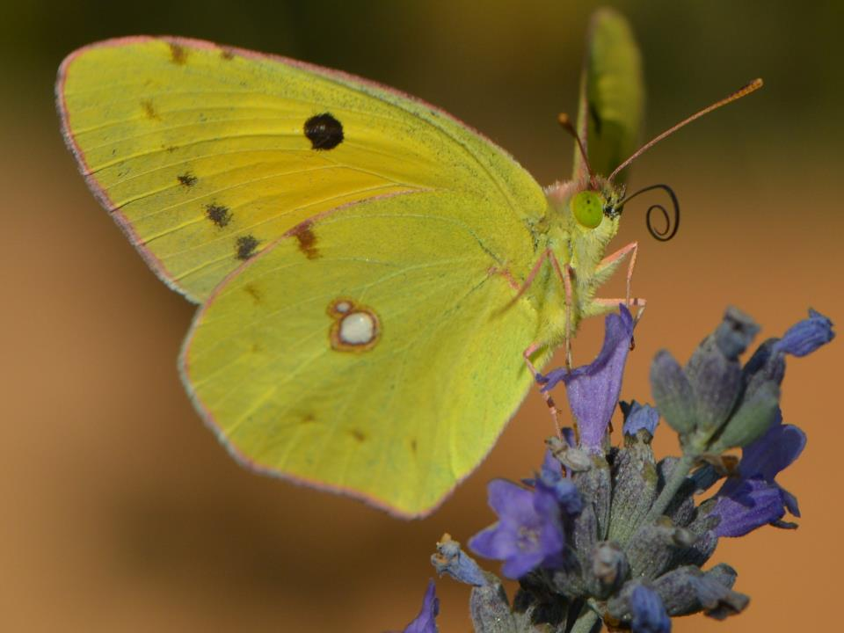
Des insectes
et
des fleurs
Louis Girard

Slide 2
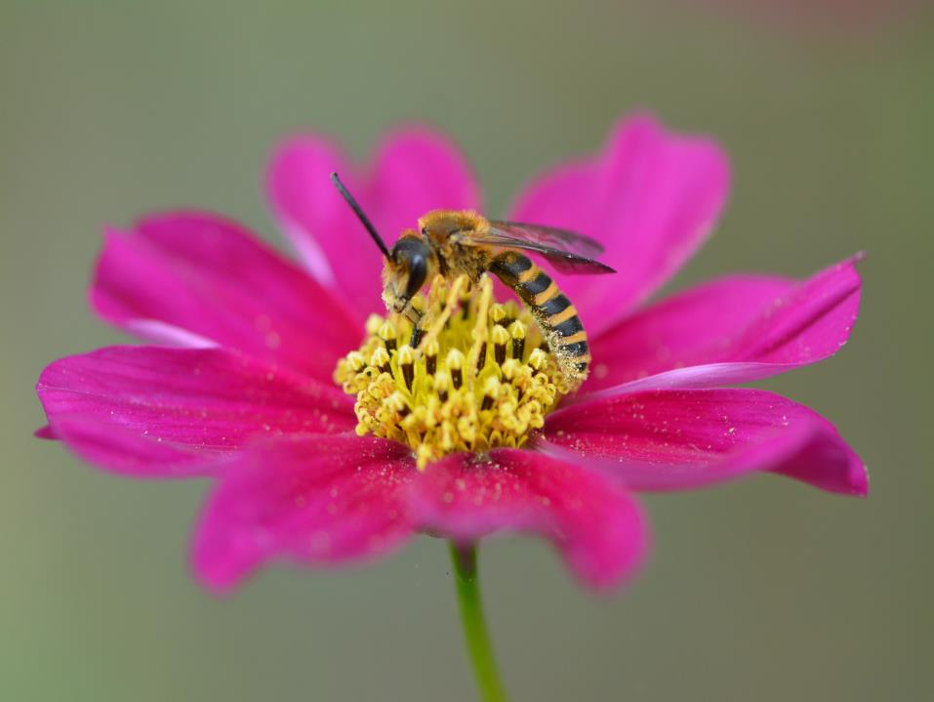
1 Données préliminaires

Slide 3
Quelques précisions sur les photographies
Il n’y a eu aucune capture d’insectes.
Beaucoup de photos ont été faites dans mon jardin.
J’ai réglé mon appareil sur Automatique et le symbole « sport » (silhouette qui court) = prise de vue en rafales, puis sélection, recadrage et éventuellement agrandissement.
Ce ne sont pas de photos de professionnel.

Slide 4
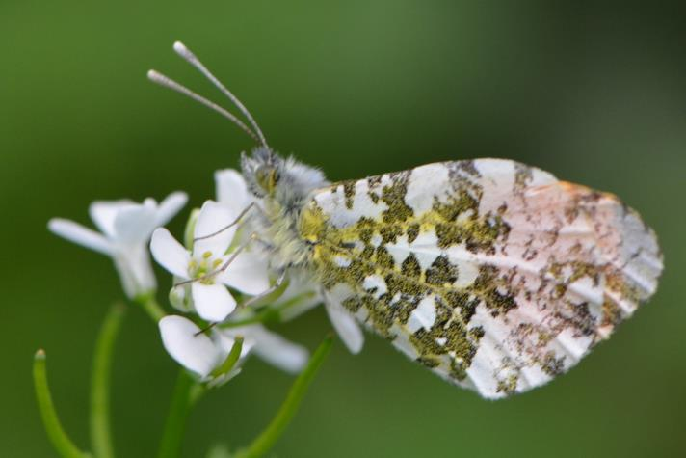
Que font ces insectes sur ces fleurs ?
Aurore mâle sur alliaire

Slide 5
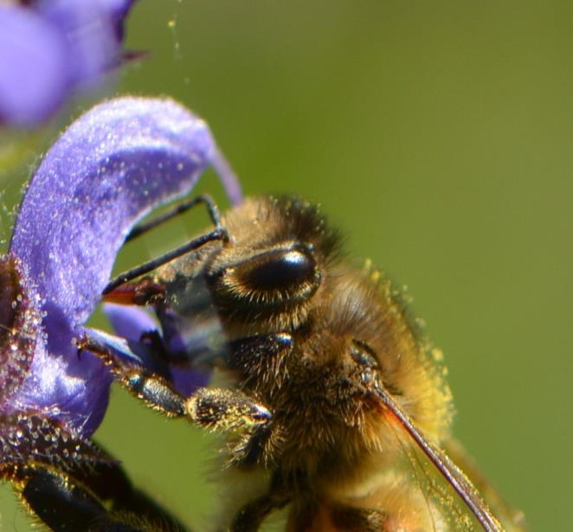
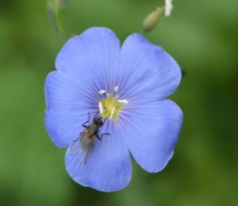
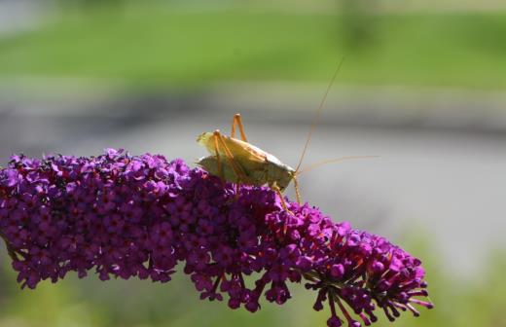
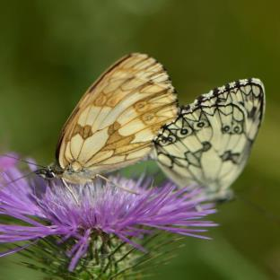
Mouche sur lin
Abeille sur une sauge
Sauterelle sur Buddleia
Melanargia sur chardon

Slide 6
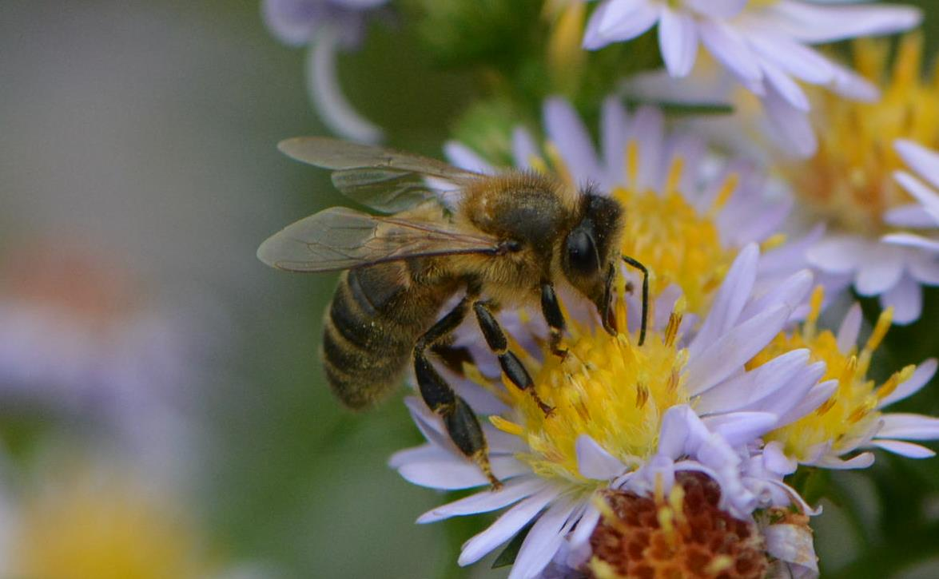
La quête du nectar

Slide 7
Qu’est ce que le nectar ?
Liquide sucré produit par les nectaires (=glandes nectarifères = nectaires)
Le nectar sort en surface par des orifices (stomates), par des poils, à travers l’épiderme.
Composition du nectar : eau (75/80%), divers sucres (saccharose, glucose, fructose) , des molécules diverses (acides organiques, acides aminés, protéines, enzymes, vitamines).
Le nectar est un extrait de la sève élaborée (sève sucrée)

Slide 8
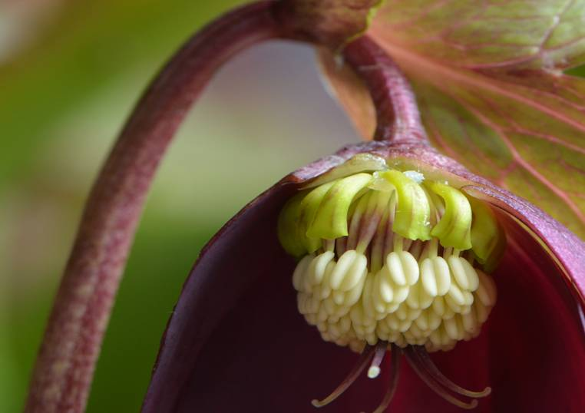
Helleborus niger
nectaires
S

Slide 9
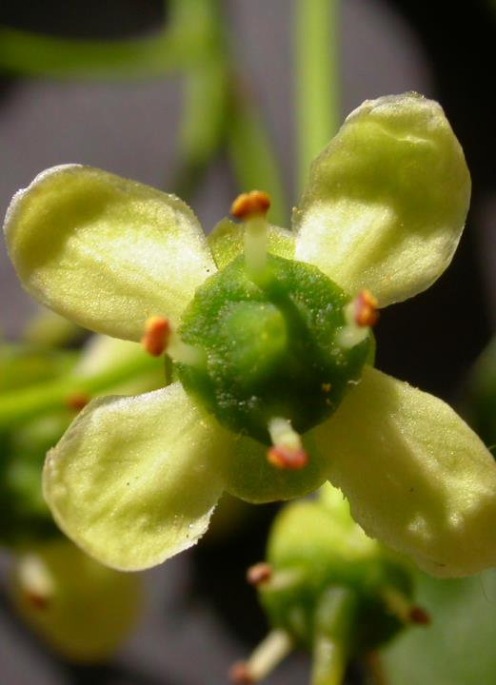
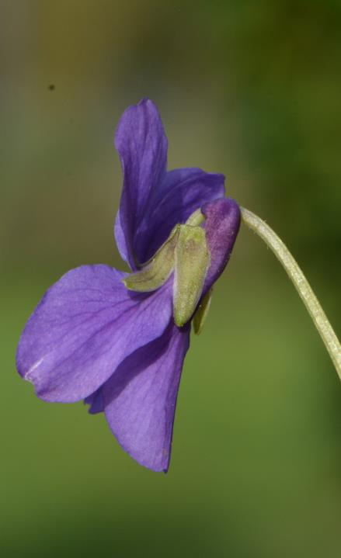
Fleur de fusain
Euonymus europaeus
Disque nectarifère
Violette Viola sp.
Éperon nectarifère
*
*
Le nectar est sécrété par des excroissances des étamines

Slide 10
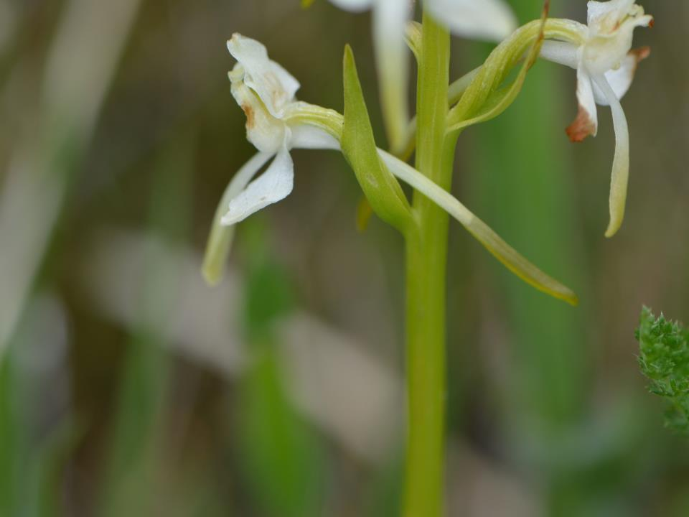
Éperon nectarifère
Platanthera bifolia

Slide 11
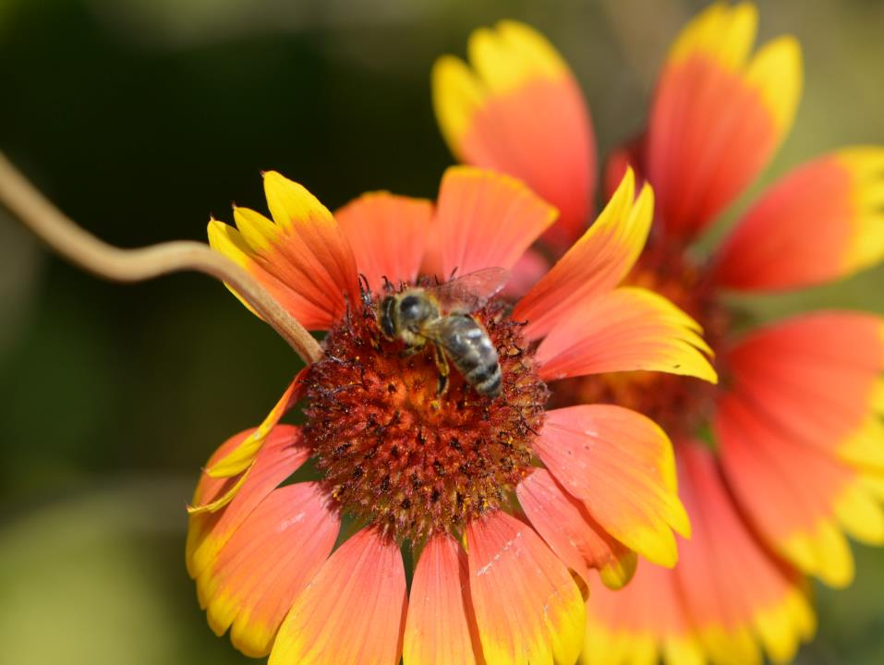
A- La collecte de nectar par les abeilles domestiques
Apis mellifera
Gaillarde

Slide 12
Abeille sur une sauge

Slide 13
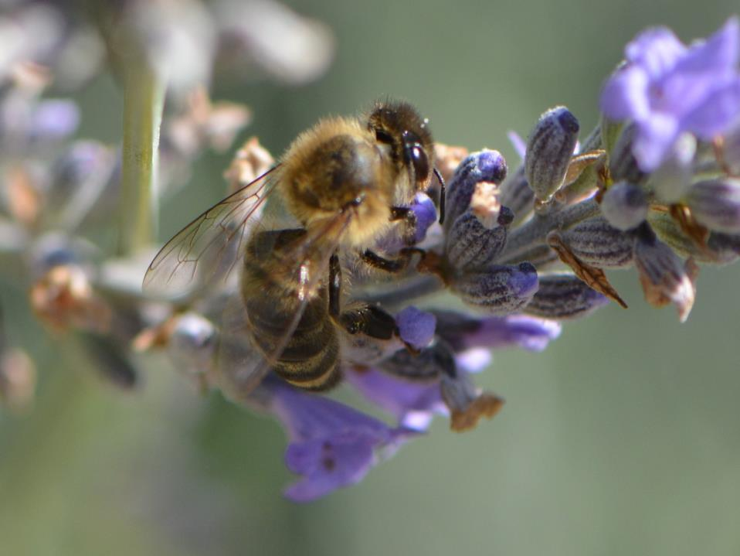
Abeille sur lavande
Abeille sur lavande

Slide 14
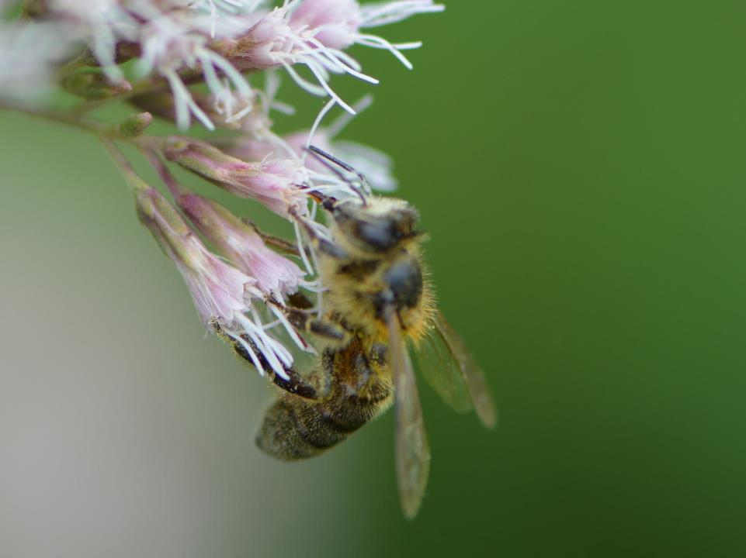
Abeille sur eupatoire chanvrine (Eupatoria cannabinum)

Slide 15
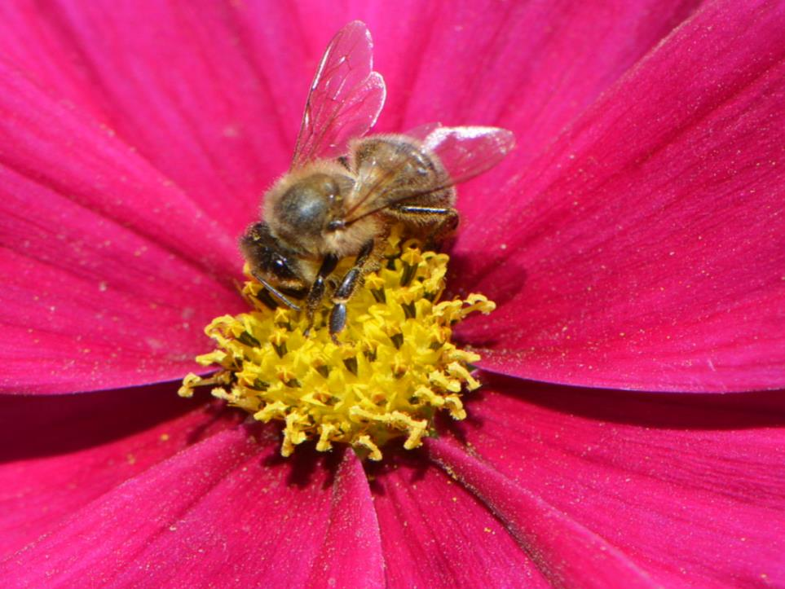
Abeille sur cosmos

Slide 16
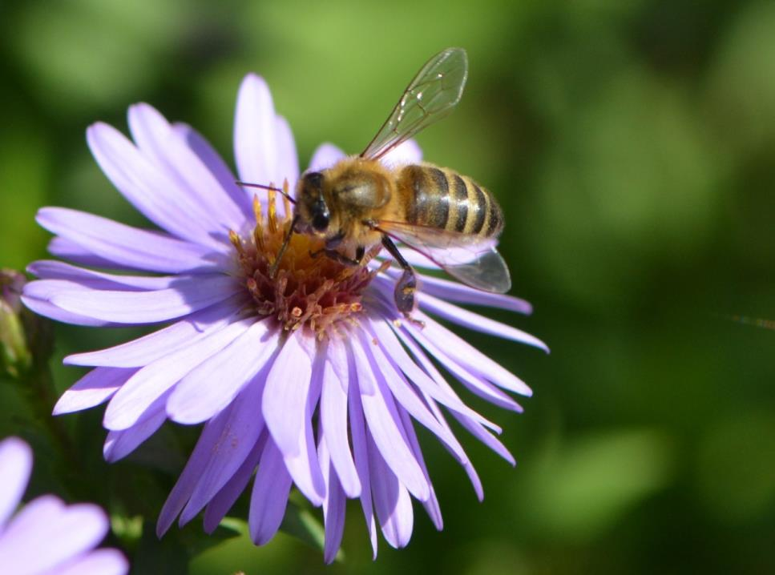
Abeille sur aster

Slide 17
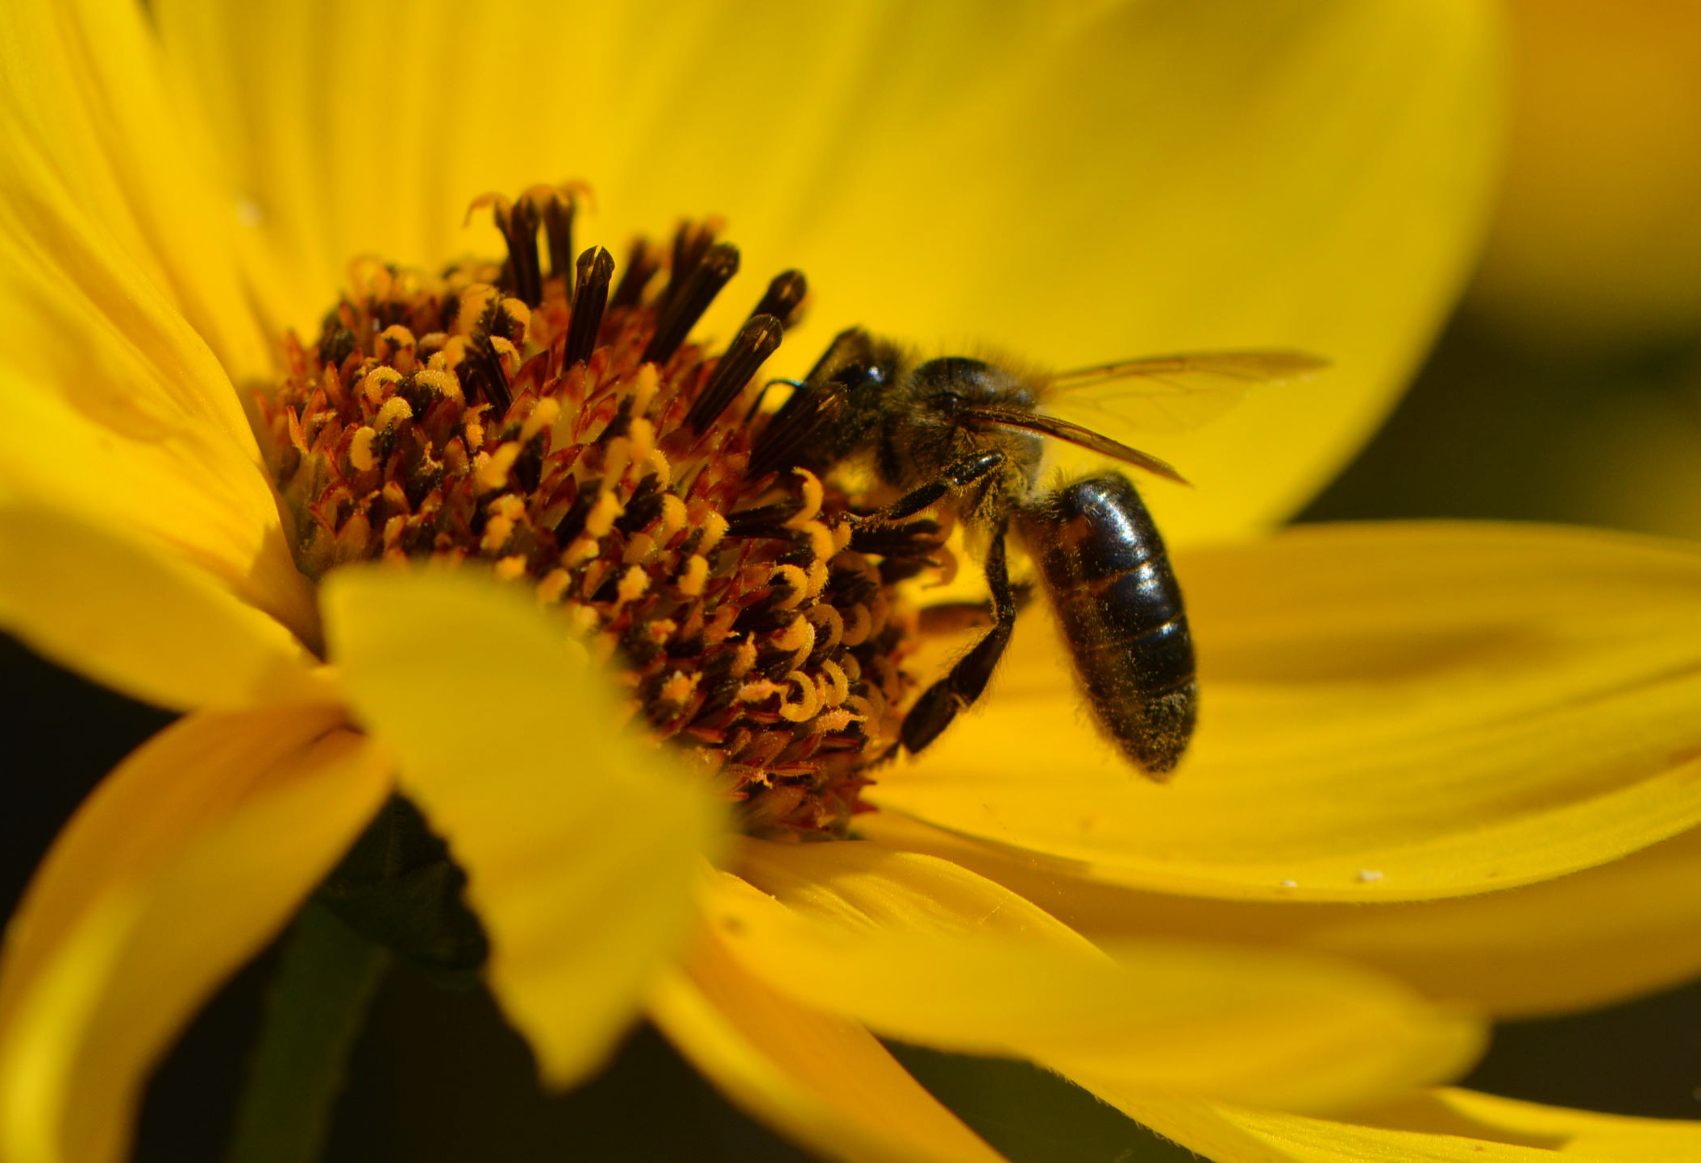
Abeille sur inflorescence de topinambour

Slide 18
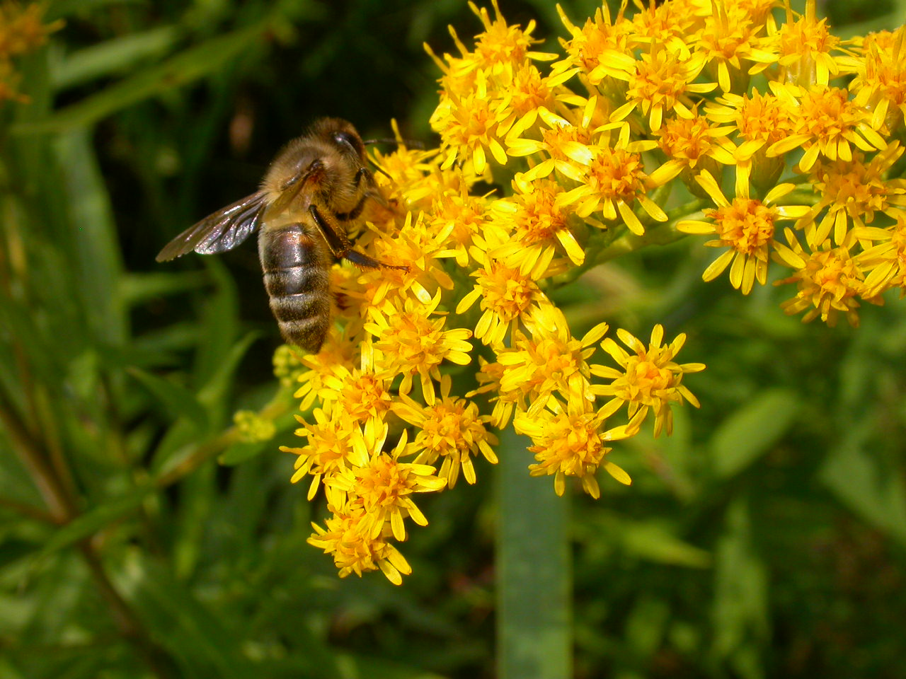
Abeille sur Solidago (solidage géant)

Slide 19
Abeille sur pâquerette

Slide 20
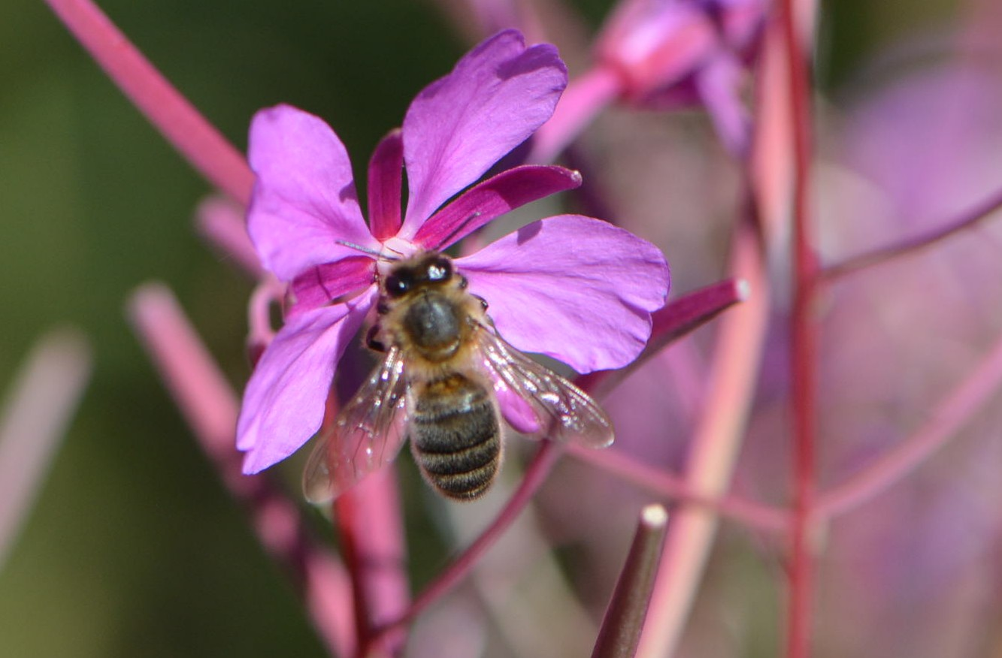
Abeille sur épilobe

Slide 21
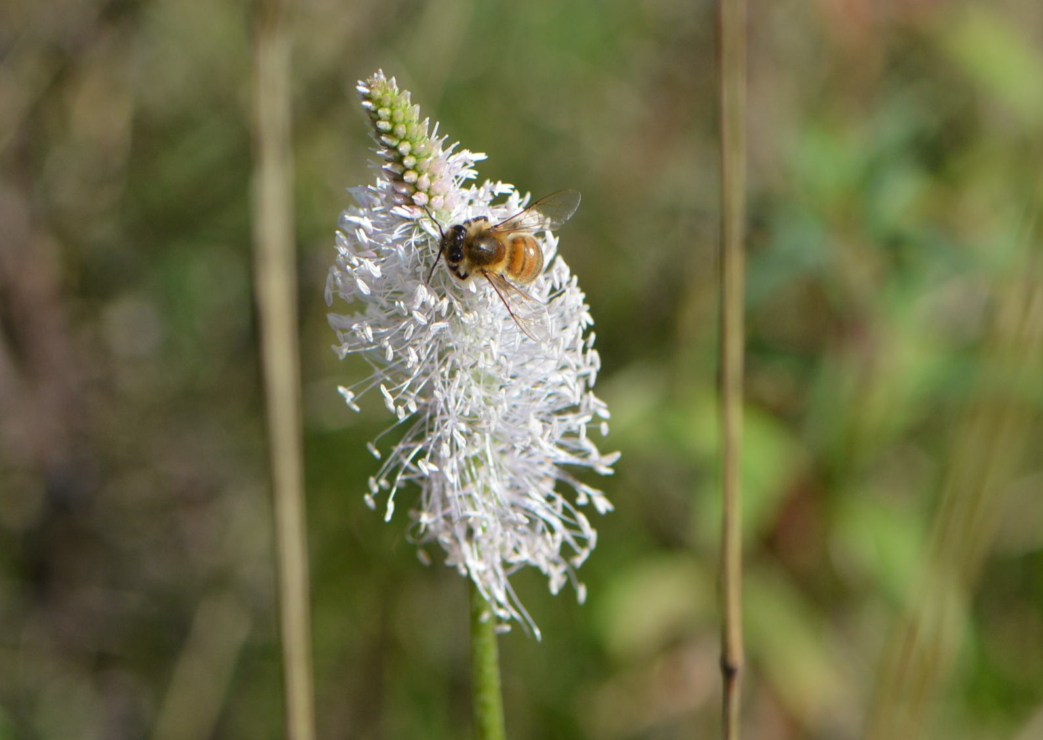
Abeille sur plantain lancéolé (Plantago lanceolata)

Slide 22
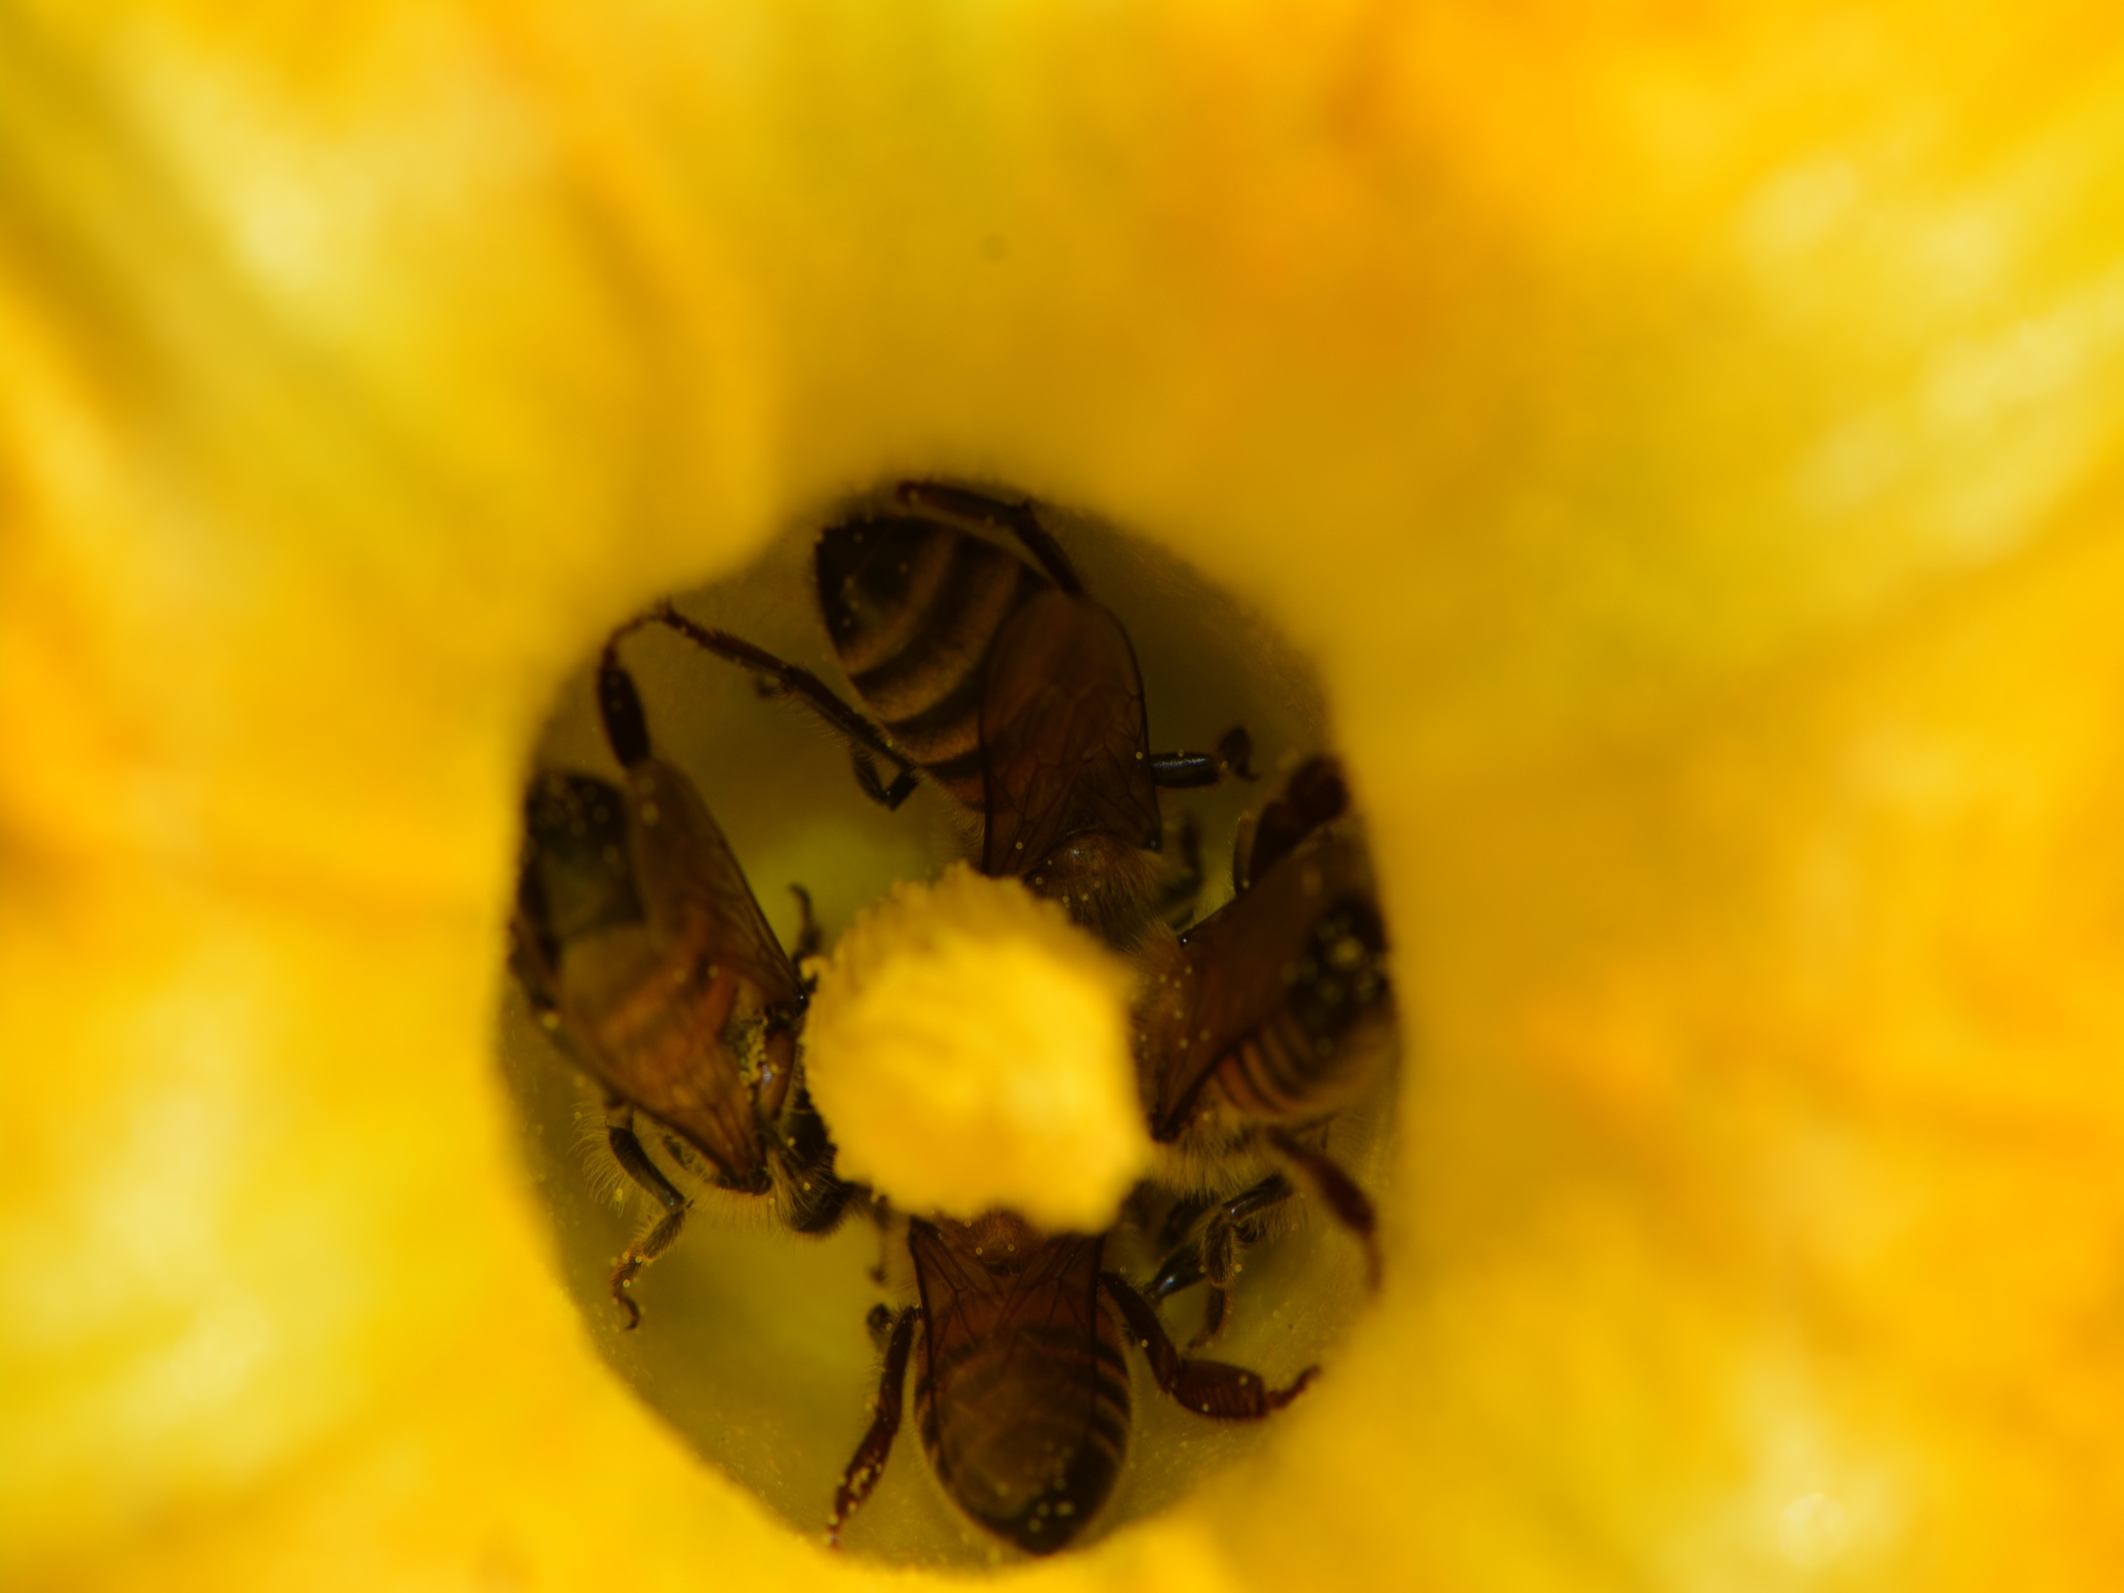
Ronde d’abeilles dans une fleur mâle de courge

Slide 23
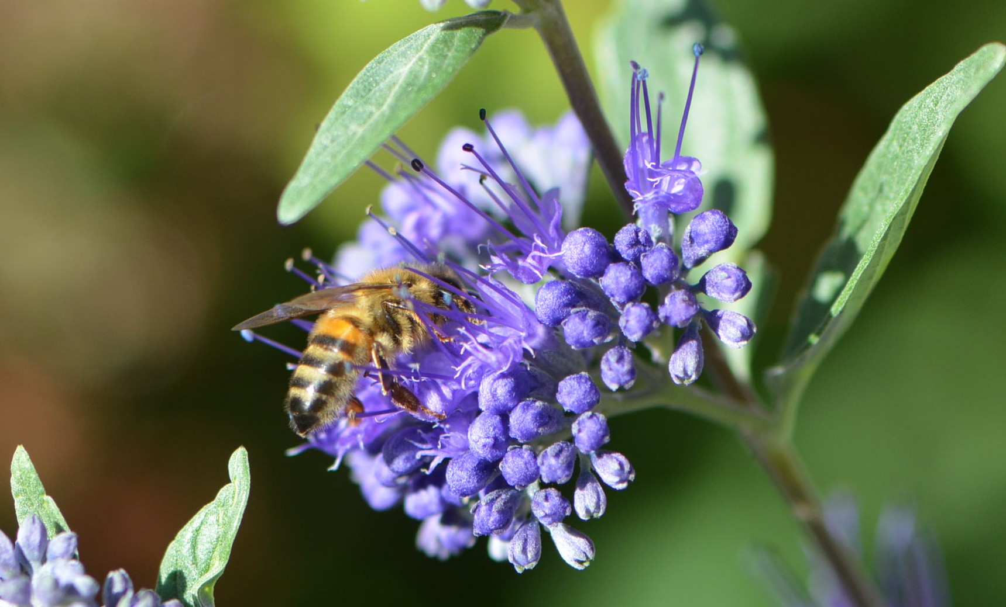
Abeille sur Caryopteris

Slide 24
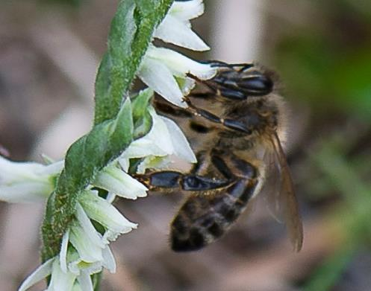
Abeille sur Spiranthe d’automne
Photo N. Segaud

Slide 25
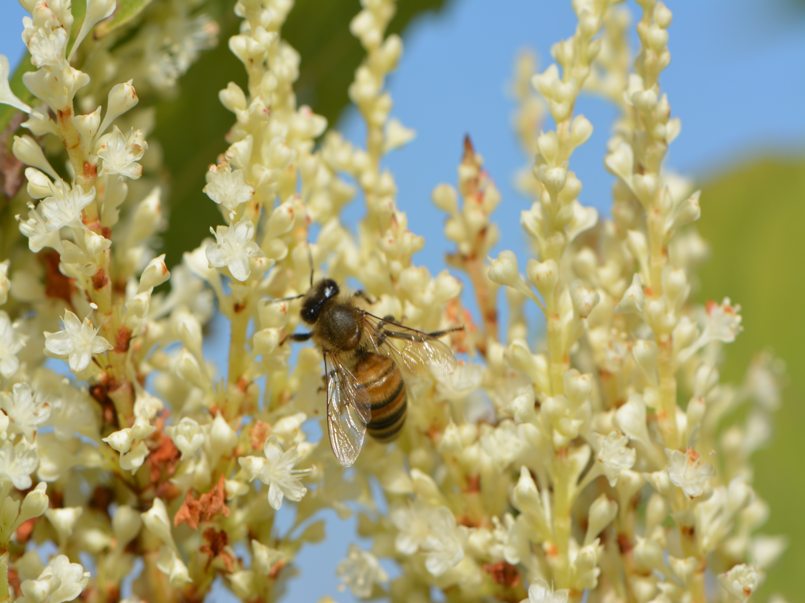
Abeille sur renouée du japon (Reynoutria japonica)

Slide 26
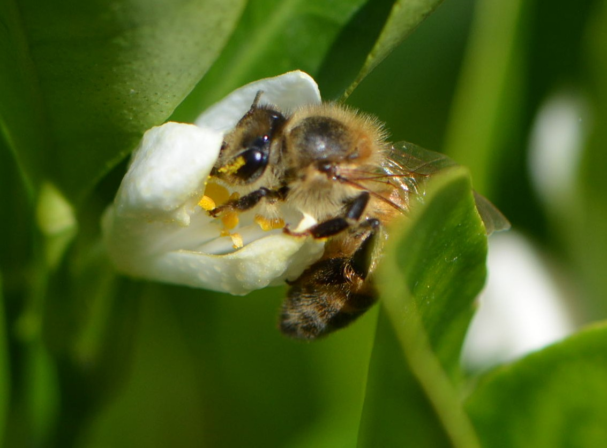
Abeille sur calamondin (Citrus mitis)

Slide 27
Butineuse en pleine action sur des fleurs de lierre
Une abeille domestique peut visiter 120 espèces différentes;
Grande fidélité à une espèce lors d’un vol.

Slide 28
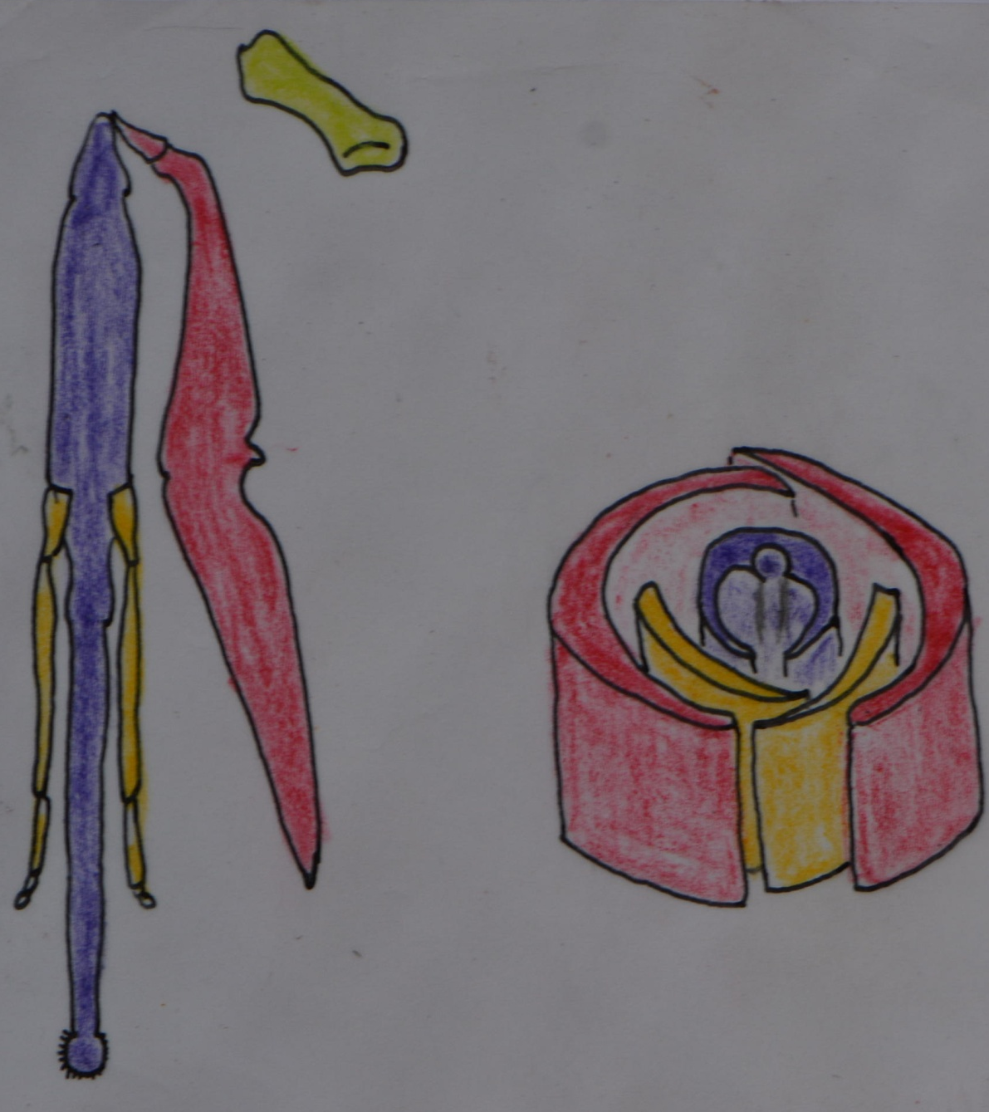
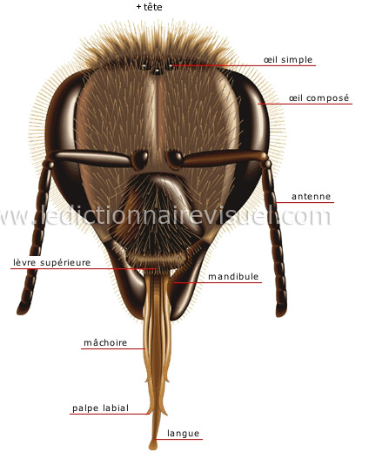
Mandibule
Mâchoire
palpe
labium
La pompe à nectar = la langue = le proboscis
Longueur 6 mm

Slide 29
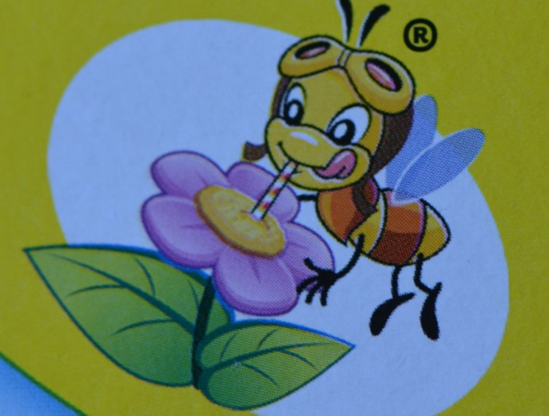
Seuils de perception au saccharose
Homme 0,4% (1 morceau de sucre/litre d’eau = 0,5%)
Mouche 0,04%
Abeille domestique 0,03%
Fourmi 0,02%
Papillon de jour 0,00034%
(d’après Kluger (1955), Barth (1982) )

Slide 30
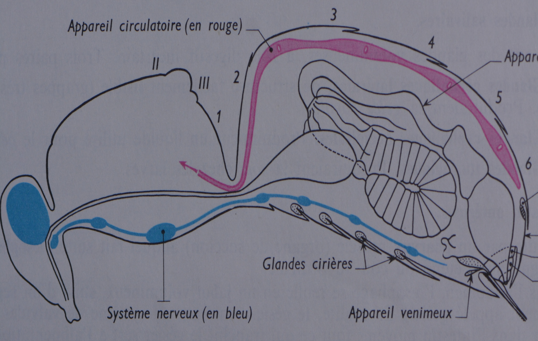
Abeille = 82 mg
Œsophage
Jabot (contenance 40/75 mg de nectar)
= 1000 à 1500 fleurs visitées

Slide 31
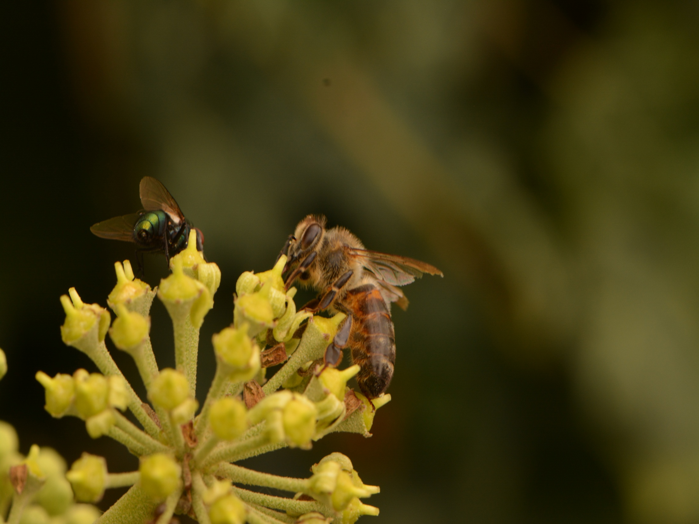
Une abeille ouvrière vit en moyenne 50 jours et change de fonction en vieillissant :
Nourrice des larves (miel, pollen, gelée royale)
Cirière, magasinière, nettoyeuse, ventileuse, gardienne
Butineuse (30 j) : quête de nectar, pollen, propolis, miellat, eau
3000 fleurs par jour
J’ suis pas très en forme, mais j’ bosse quand même …

Slide 32
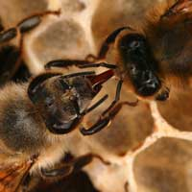
De retour à la ruche, l’ouvrière cède son nectar (en le mêlant à des enzymes salivaires) à d’autres ouvrières : phénomène de trophallaxie.
Le nectar est entreposé dans des alvéoles. Des ouvrières ventileuses agitent l’air ce qui fait baisser le taux d’eau du nectar à seulement 20% au bout de 5/6 jours. A ce moment là, les alvéoles à nectar sont operculées et contiennent alors du miel (18% d’eau).

Slide 33
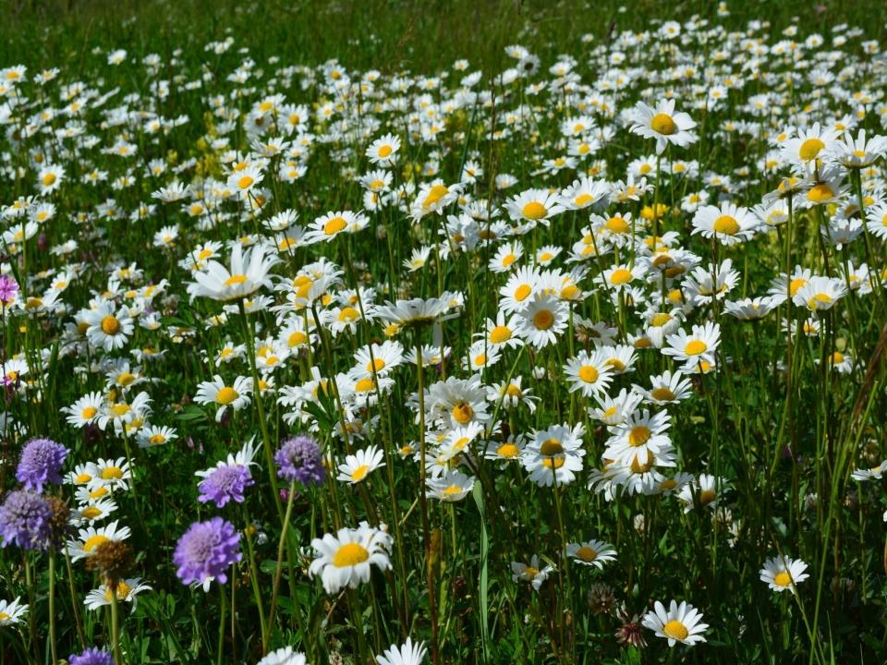
Une ruche donne (en moyenne) de 20 à 50 kg de miel par an, ce qui correspond à environ 100 à 250 Litres de nectar collectés par les ouvrières butineuses.
Ce miel est utilisé en hiver par les ouvrières restantes.

Slide 34
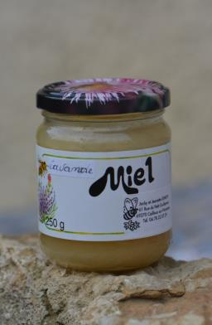
1,1 litre de nectar
250 g de miel représentent
18000 jabots
3500 h de travail
des butineuses

Slide 35
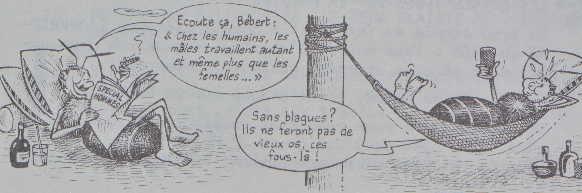
Les abeilles mâles ne récoltent pas de nectar, pas plus que de pollen …
La Hulotte n° 28/29
Ils inséminent la reine au cours de vols nuptiaux
Mais l’hiver, ils sont chassés de la ruche … ☹ ☹ ☹ ☹ ☹ par les ouvrières

Slide 36
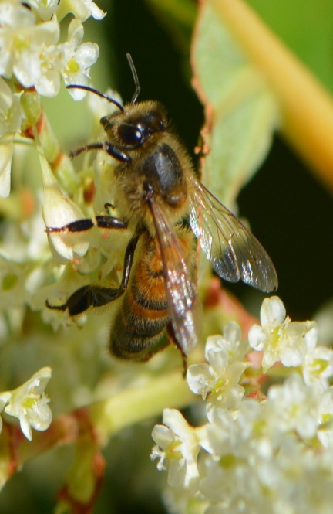
Combien de temps vit l’ouvrière d’Apis mellifera ?
A – environ 50 jours
B – au maximum 5 semaines
C - au maximum 5 mois

Slide 37
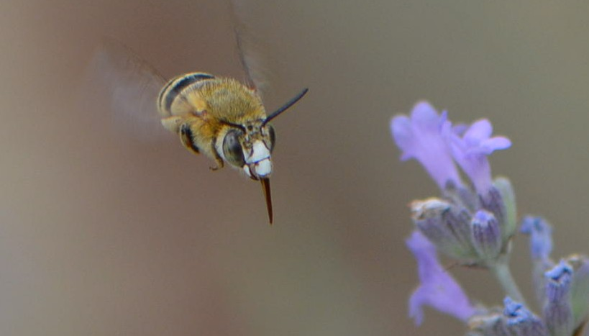
B – collecte de nectar par les abeilles sauvages
Environ 1000 espèces

Slide 38
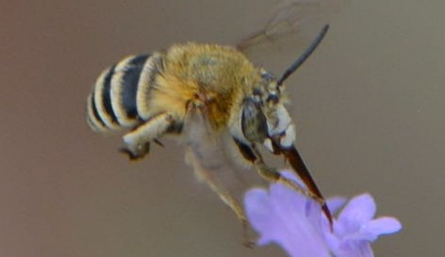
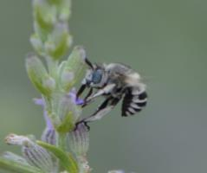
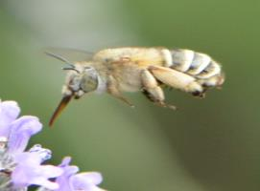
Langue de 12 mm
Anthophore sur lavande

Slide 39
abeille du groupe des Anthidies
sur lavande
Langue longue

Slide 40
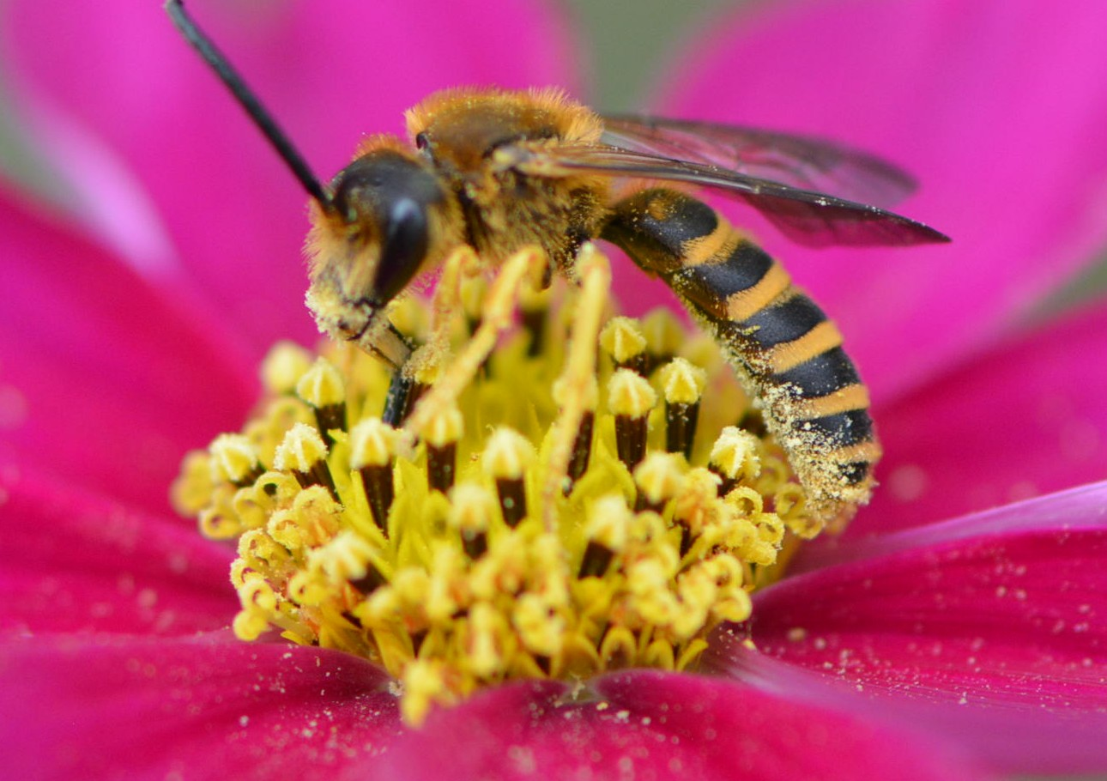
Halictus scabiosae. (Abeille solitaire) sur cosmos
Langue courte

Slide 41
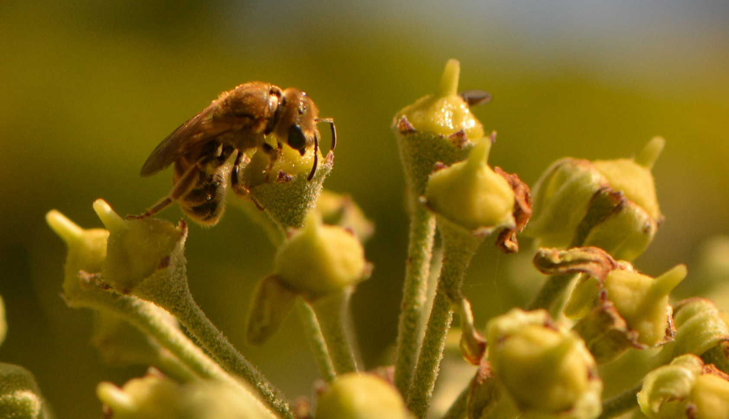
Collète du lierre Colletes hederacea
Langue courte

Slide 42
Langue longue
Osmie cornue sur fleurs de mirabellier

Slide 43
Abeille sauvage sur fleur de mirabellier

Slide 44
Langue longue
Xylocope violacea (abeille charpentière) sur lavande

Slide 45
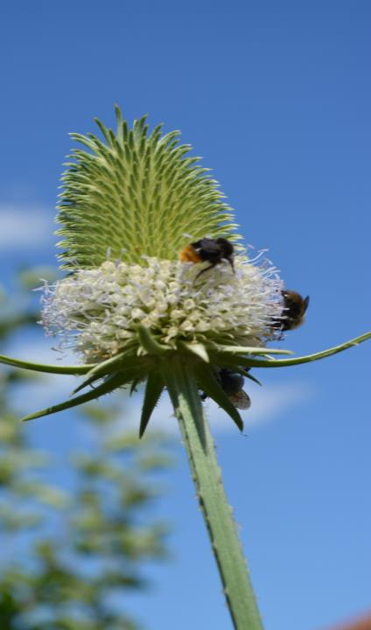
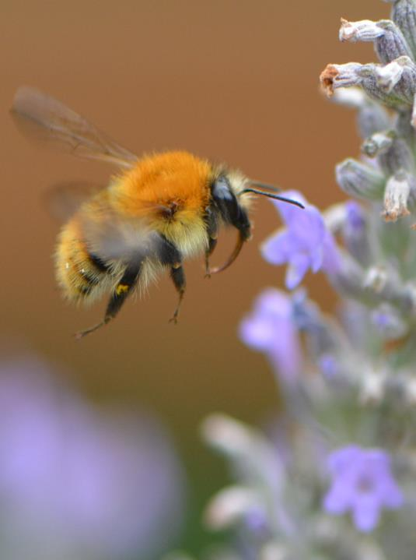
C – collecte de nectar par les bourdons
Corps très poilu
Langue longue et forte
Taille (en général) plus grande que celle des abeilles
Bourdons : ss famille des Bombinés, famille des Apidés comme l’abeille (ss fam.Apinés)

Slide 46
Bourdon des champs Bombus groupe pascuorum sur lavande

Slide 47
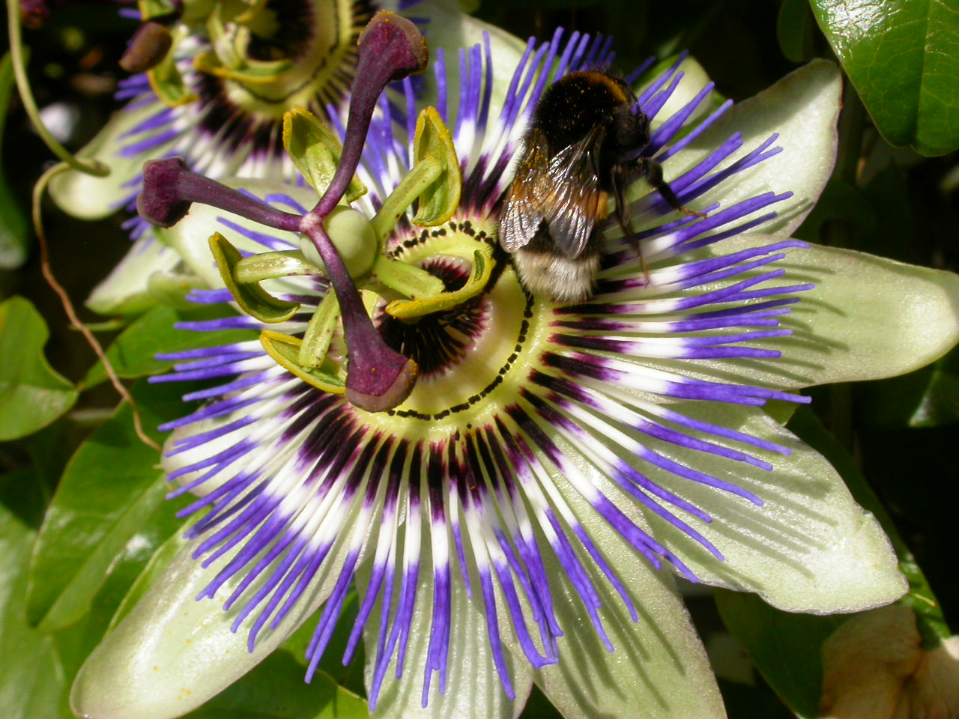
Fontaine à nectar
de fleur de passiflore
Bourdon des jardins Bombus hortorum

Slide 48
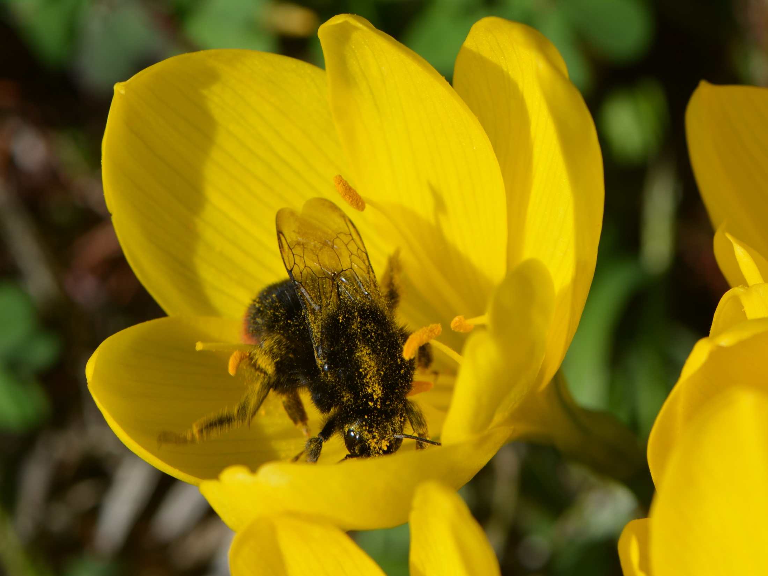
Bourdon des pierres Bombus groupe lapidarius
dans Sternbergia lutea (crocus d’automne)

Slide 49
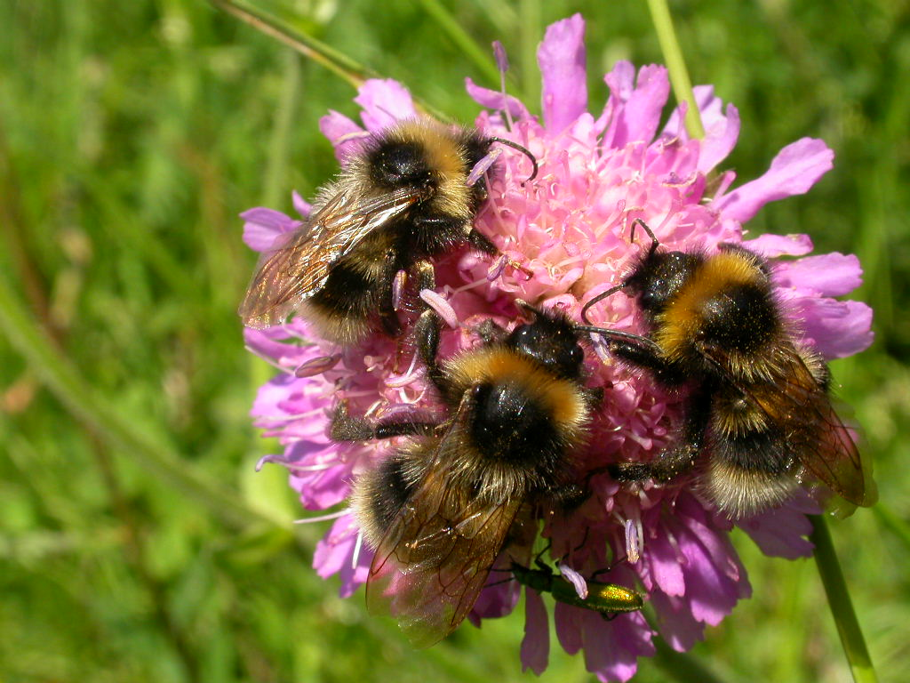

Slide 50
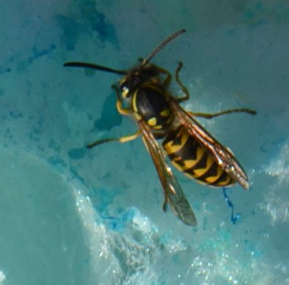
D – collecte de nectar par les guêpes

Slide 51
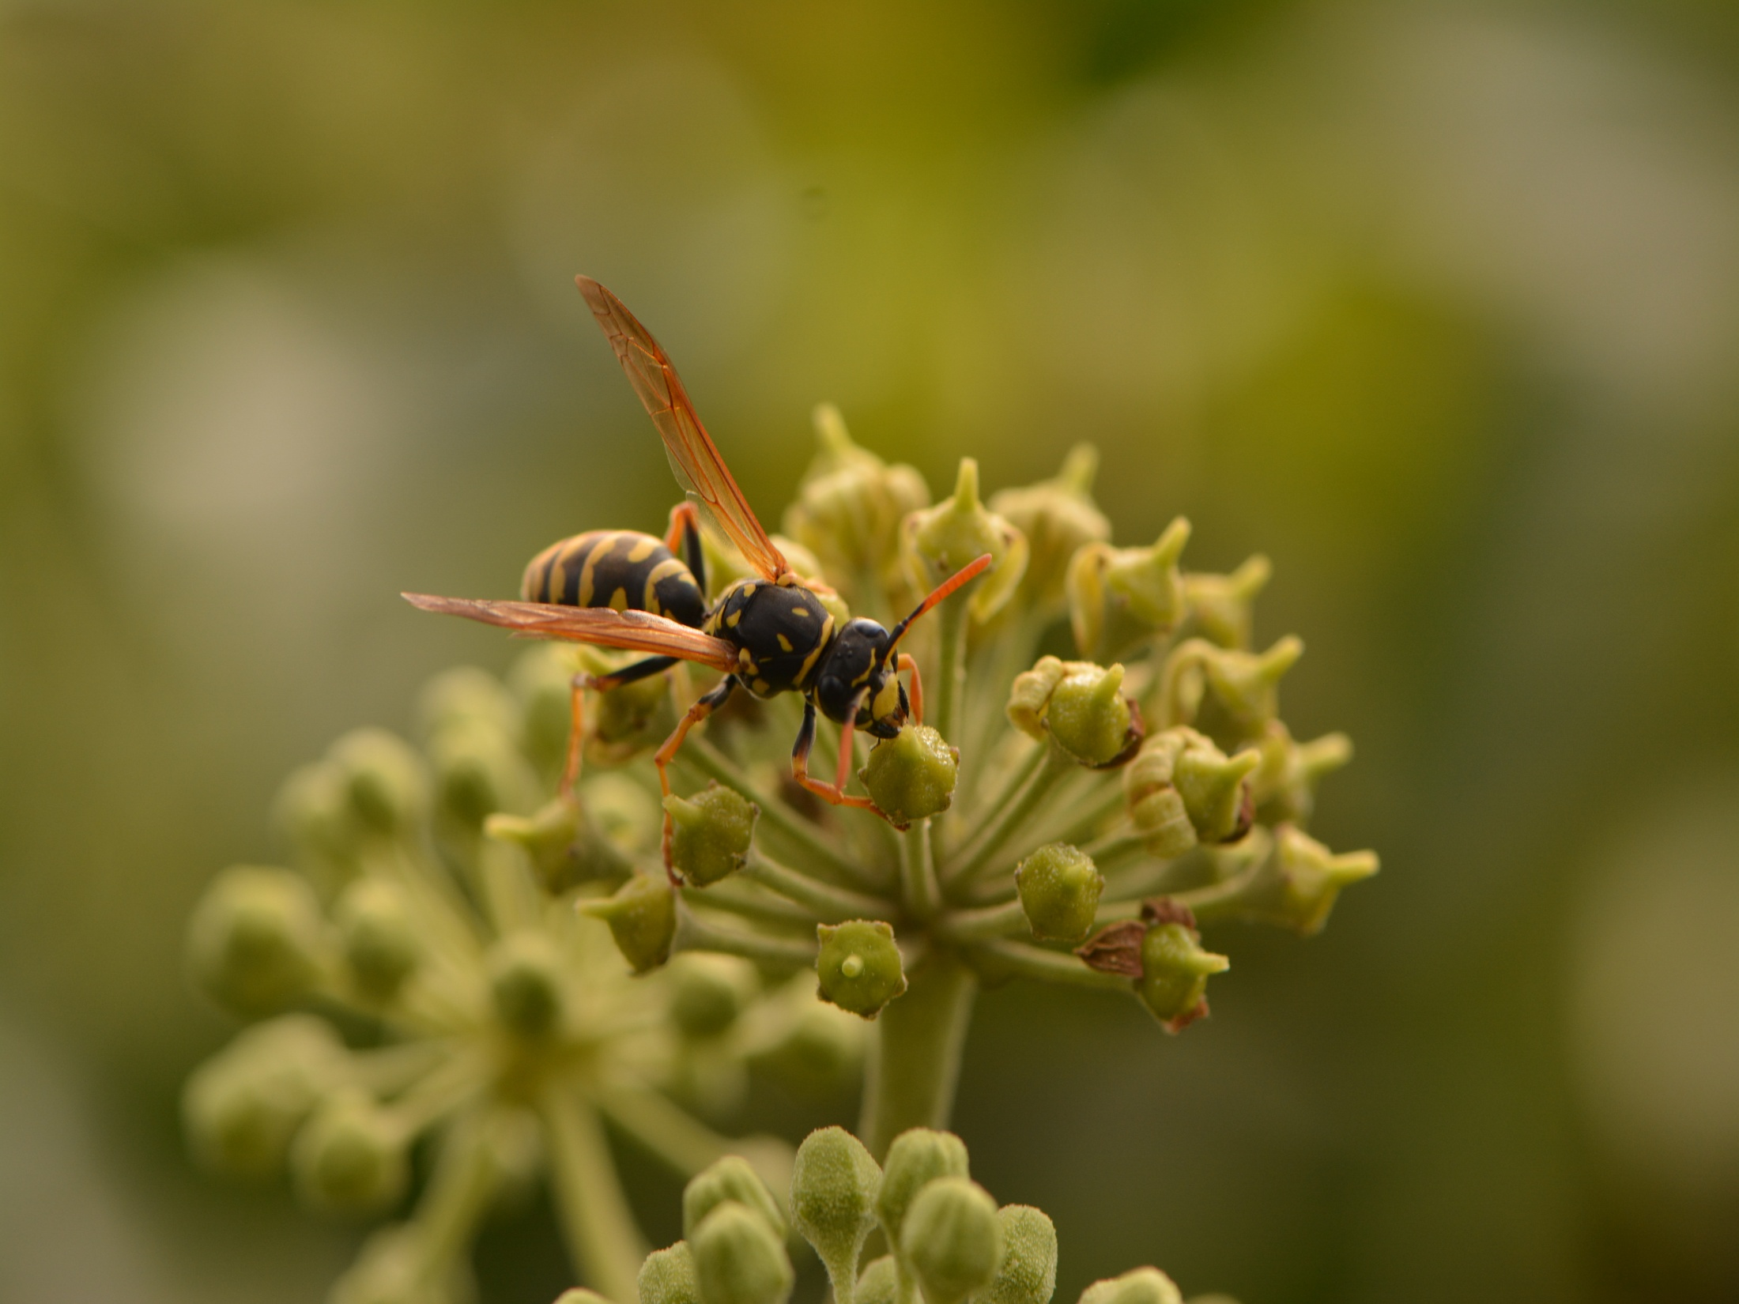
Guêpe poliste (Polistes sp.) sur fleurs de lierre

Slide 52
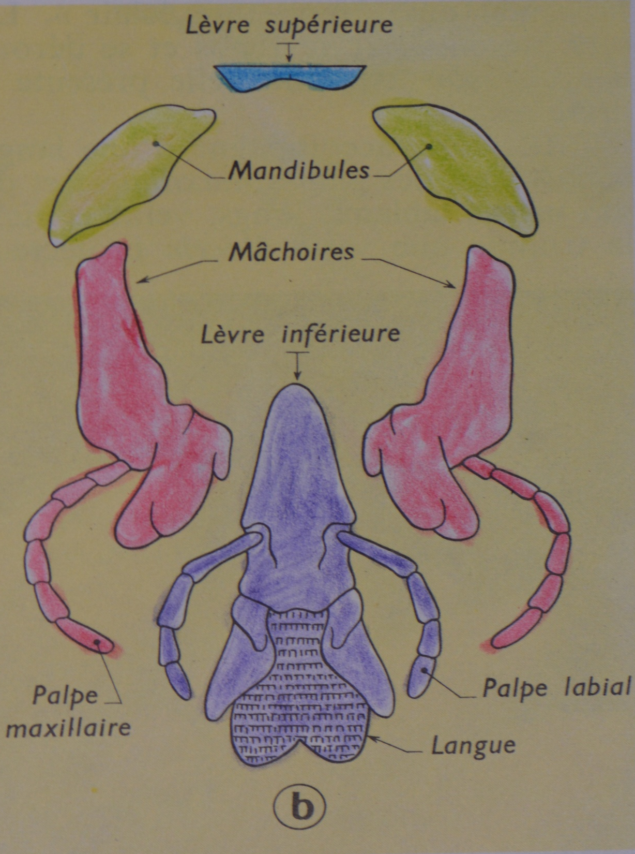
La guêpe n’est pas adaptée à la récolte du nectar, mais
elle peut lécher le nectar.
langue

Slide 53
E – Collecte de nectar par les papillons (Lépidoptères)

Slide 54
souci
Colias croceus
sur lavande

Slide 55
Paon du jour (Aglais io) sur chardon

Slide 56
Flambé (Iphiclides podalirius) sur gattilier (Vitex)

Slide 57
Machaon (Papilio machao) sur chardon

Slide 58
Tabac d’Espagne (Argynnis paphia) sur solidage

Slide 59
Vulcain (Vanessa atalanta) sur Buddleia

Slide 60
Belle dame (Vanessa cardui) sur Buddleia

Slide 61
La trompe de la Belle Dame

Slide 62
Pièces buccales des papillons
canal
= 2 mâchoires
CT de trompe de papillon

Slide 63
Moro sphinx, sphinx colibri, sphinx moineau,
sphinx fou, sphinx des étoilées …

Slide 64
Proboscis de 25 mm
Préparation à faire le plein de carburant

Slide 65
Ravitaillement en plein vol
Sphinx colibri = Macroglossum stellatarum

Slide 66
F – Collecte de nectar par des mouches et autres Diptères
trompe
Mouche sur Orlaya grandiflora (Apiacées = Ombellifères)

Slide 67
La trompe de la mouche
Trompe au repos
Trompe en action

Slide 68
Mouche en train de butiner un aster

Slide 69
Mouche sur pissenlit 16 février 2017

Slide 70
Mouche sur fleur de lin

Slide 71
Les syrphes
lierre
plantain

Slide 72
Syrphes
Potentille horticole
Cosmos

Slide 73
Volucelle Volucella zonaria sur menthe

Slide 74
Vol stationnaire
Bombylius major sur lavande

Slide 75
G- Les « tricheurs » ou le vol de nectar
Bourdon sur Abelia

Slide 76
Abelia
Corolles perforées par un bourdon (?)

Slide 77
Corydale
Corydalis solida
éperon nectarifère percé
Prise en flagrant délit

Slide 78
Le xylocope perce l’éperon d’une fleur d’Abelia
Xylocopus sur Abelia

Slide 79
Deux façons de prendre du nectar dans la fleur de linaire
Entrer dans la fleur
Percer l’éperon

Slide 80
Ancolie
Éperon nectarifère percé

Slide 81
Violette à éperon percé
Éperon percé de violette

Slide 82
La tricherie inverse existe !
Orchis purpurea
L’orchis pourpre ne fabrique pas de nectar, mais est quand même attractif :
par ses couleurs vives
par les poils du labelle
par l’odeur
La fleur de cette orchidée est un leurre nourricier

Slide 83
Peu de nectar
et protandrie
Parnassia palustris parnassie des marais

Slide 84
Sabot de Venus Cypripedium calceolus
Photo J. Maisse

Slide 85
L’andrène est une petite abeille qui est attirée par l’odeur du sabot de Vénus.
Sépale supérieur
E
pétale
pétale
Zone transparente
Pétale inf. en sabot
2 sépales inférieurs soudés
Le sabot de Vénus pratique le « raccolage actif ».
C’est un piège !

Slide 86
3 La quête du pollen
Abeille farinée

Slide 87
Que cherche cette abeille ?

Slide 88
Abeille sur chardon

Slide 90
Abeille sur laurier-tin

Slide 91
Abeille sur mirabellier

Slide 92
On voit
souvent des
abeilles avec
des pelotes
de pollen sur
leurs pattes
postérieures

Slide 93
Abeille sur Gaura

Slide 94
bourdon sur lavande

Slide 95
Abeille sauvage sur fleur de mirabellier

Slide 96
Bourdon « fariné » sur fleur d’Althea

Slide 97
P1
P2
P3

Slide 98
Les secrets de la patte P 3 de l’abeille domestique
Abeilles et bourdons transportent le pollen sur leurs pattes P3
P1
râteau
pollen
corbeille
Peigne
pince
brosse
P 3

Slide 99
Certaines abeilles sauvages transportent le pollen sous leur abdomen.

Slide 100
Récolte de pollen le plus souvent passive
Transport du pollen sur des poils plumeux
Pollen regroupé grâce à des mouvements complexes des pattes. Ajout de nectar regurgité.
2 pelotes = 500 000 grains de pollen

Slide 101
Récolte de pollen : 24 kg/ruche/an …

Slide 102
Conséquences de la récolte du pollen
Source de nourriture des adultes et des larves ; le pollen se mêle en partie au nectar, donc au miel en formation. Mais la plus grosse partie du pollen est stockée dans des alvéoles spéciales où des ouvrières magasinières le tassent avec leur tête.
Transport du pollen de fleur en fleur …. DE LA MEME ESPECE ! (en principe !)
Favorise la pollinisation entre fleurs de plantes voisines.
Pollen (pain de pollen)

Slide 103
4 Butineurs occasionnels
Coccinelle sur Knautia

Slide 104
Cétoine
sur photinia

Slide 105
Cétoine
sur Buddleia

Slide 106
Cétoine

Slide 107
Les CÉTOINES (et autre COLÉOPTERES) ne collectent guère le pollen ; ce sont de médiocres pollinisateurs (pollen accroché aux poils).
Leurs pièces buccales sont
de type broyeur (présence
de pièces courtes, dures)
: mastication des aliments
Les cétoines broutent
les étamines, ce qui
explique leur présence
fréquente au centre
des fleurs.

Slide 108
Il y a de la concurrence !

Slide 109
5 Butineurs attention !

Slide 110
Clairon des ruches (Trichodes alvearius) sur Knautia
Chasseur occasionnel

Slide 111
Mante religieuse … en pleine prière
Pourvu qu’un butineur vienne !

Slide 112
Prière exaucée !

Slide 113
Capture d’un papillon (piéride)

Slide 114
a… mante et cannibale

Slide 115
Epeire diadème sur sa toile
Abeille emmaillotée !

Slide 116
Araignée crabe (thomise) ayant capturé une abeille

Slide 117
Frelon (Vespa crabro) sur fleurs de lierre

Slide 118
Oenothera speciosa piège mortel pour le sphinx colibri
la revue de la FRAPNA Drôme a publié en 2001 l’alerte d’un particulier, car cette plante (très belle par ailleurs) s'est installée sur les berges artificialisées du Rhône et y piège beaucoup de Moro-sphinx.

Slide 119
En conclusion
Souci sur centaurée du solstice

Slide 120
Insectes les mieux équipés pour exploiter le nectar
Les HYMÉNOPTĒRES : abeilles, bourdons
Les LÉPIDOPTĒRES : papillons
Insectes visiteurs occasionnels des fleurs :guêpes et frelon (Hyménoptères), mouches (Diptères), punaises, divers Coléoptères (cétoines …) etc.

Slide 121
Attraction fleurs/insectes
Nectar
pollen
RÉCOMPENSE : aliments
Tricherie
Stimulis visuels,
et olfactifs
pollen
SERVICE RENDU : pollinisation

Slide 122
Beaucoup de fleurs dépendent des insectes pour leur pollinisation
Fleurs entomophiles
Fleurs voyantes,
couleurs vives,
parfumées, avec nectar.
*Grains de pollen :
peu de production,
assez gros diamètre,
ornementés, visqueux.
Pollen de tournesol
Xylocope « fariné »
Si visite de deux fleurs de la
même espèce !

Slide 123
Faites un hôtel pour les abeilles !

Slide 124
Merci

